Slide 1
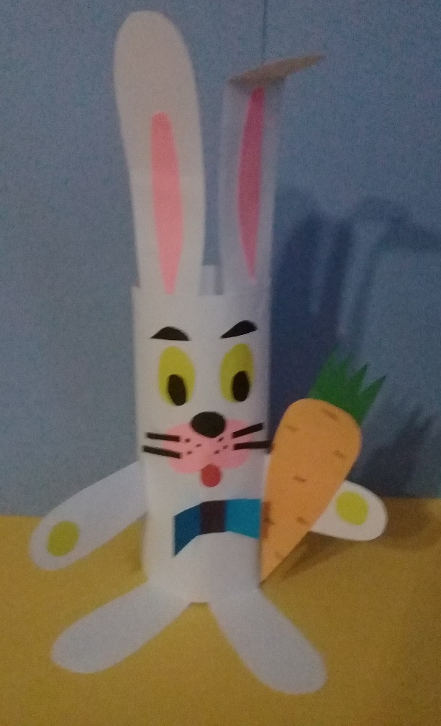
Мастер – класс по программе дистанционных курсов «Гномики» Тема: «Зайчик с морковкой» Изготовление объёмной поделки из бумаги.
педагог дополнительного образования:
Гомонова Светлана Николаевна

Slide 2
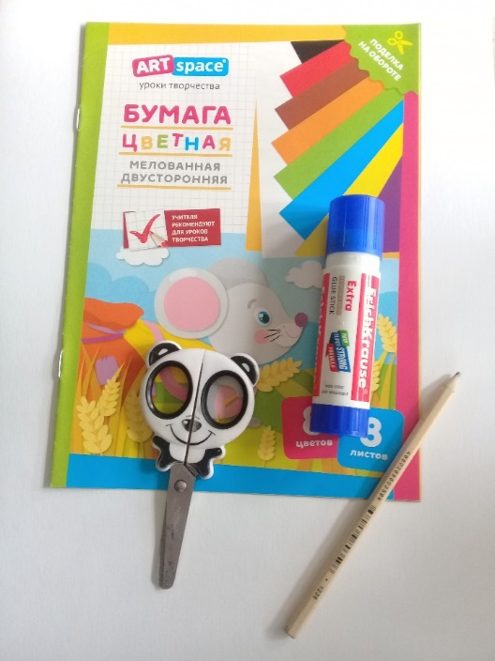
Задачи: 1. Научить обучающихся выполнять объёмную поделку. 2. Формировать умения следовать устным инструкциям, пользоваться технологической картой. 2. Развить мелкую моторику пальцев рук и воображение. 3. Воспитать аккуратность и самостоятельность. 4. Воспитать интерес к конструктивной деятельности.
Материалы и оборудование:
1.Цветная бумага.
2.Карандашный клей.
3.Салфетка .
4. Простой карандаш.
5. Ножницы.

Slide 3
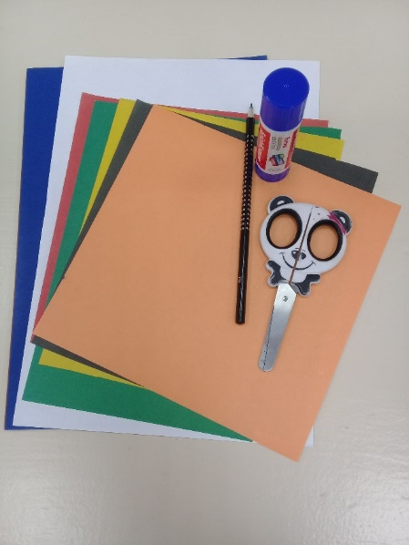
Порядок выполнение работы.
Подбираем необходимые для работы материалы и инструменты: цветная бумага, карандашный клей, простой карандаш, ножницы, салфетка, клеёнка на стол (фото).
2. Белый лист бумаги и ножницы кладём перед собой (фото).

Slide 4
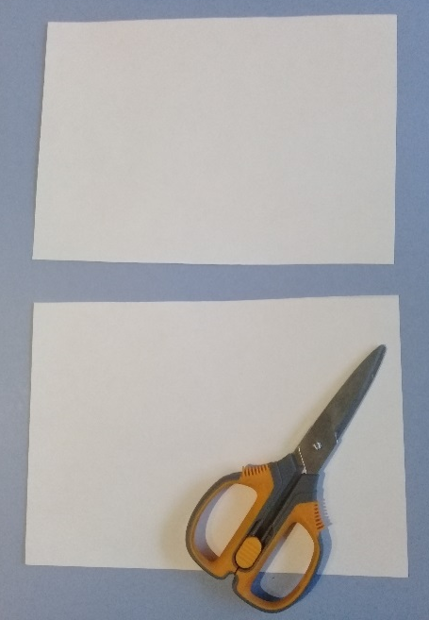
1. Лист белой бумаги нужно согнуть на пополам и разрезать по линии сгиба ножницами, соблюдая технику безопасности (фото). 2. Получится 2 прямоугольника: 1 прямоугольник – туловище, 2 – детали для зайца (фото). 3. 2 прямоугольник нужно согнуть на пополам 2 раза и разрезать ножницами по линии сгиба (фото).

Slide 5
1. 2 полоски белой бумаги складываем пополам, сгибаем их вместе и рисуем карандашом детали (лапы) зайца, вырезаем ножницами, соблюдая технику безопасности (фото). 2. 2 полоски белой бумаги складываем вместе, рисуем карандашом детали (уши) зайца, вырезаем ножницами, соблюдая технику безопасности (фото).

Slide 6
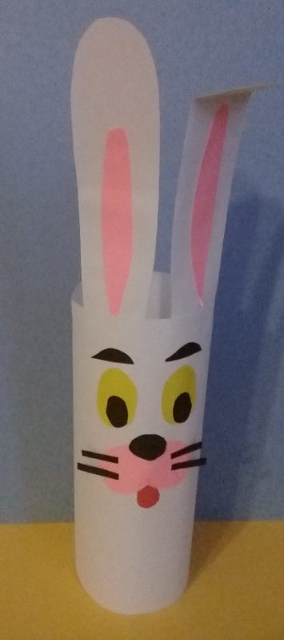
2 Из цветной бумаги ножницами вырезаем: глаза, нос, рот, бант, мордочку, брови, усы, соблюдая технику безопасности (фото),
3. Приклеить клеем к основе (туловища) вырезанные детали головы (фото).
1. Край стороны 1 прямоугольника белой бумаги нужно промазать клеем и склеить между собой (фото), получится цилиндр.

Slide 7
1. Нарисовать и вырезать из цветной бумаги детали: морковку с хвостиком (фото), соблюдая технику безопасности. 2.Приклеить с помощью клея к туловищу зайца детали работы: (лапы, морковку, бант)(фото). 3. Работа готова (фото).

